Slide 1
Alaska Room
Найди идеального соседа

Slide 2
Проблемы
Сложно найти “нужного” соседа
Популярные доски объявлений неэффективны
Сомнительные персоны

Slide 3


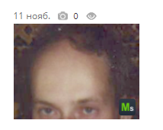


Slide 4
Чем мы лучше?

Slide 5
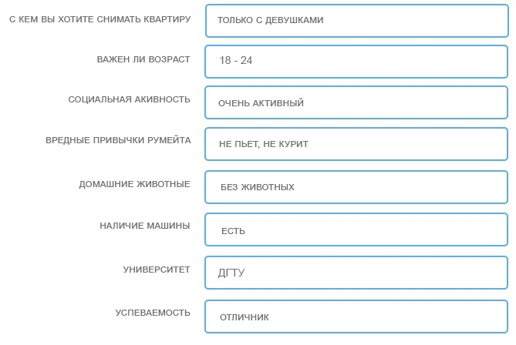
Удобные фильтры

Slide 6


Только студенты

Slide 7
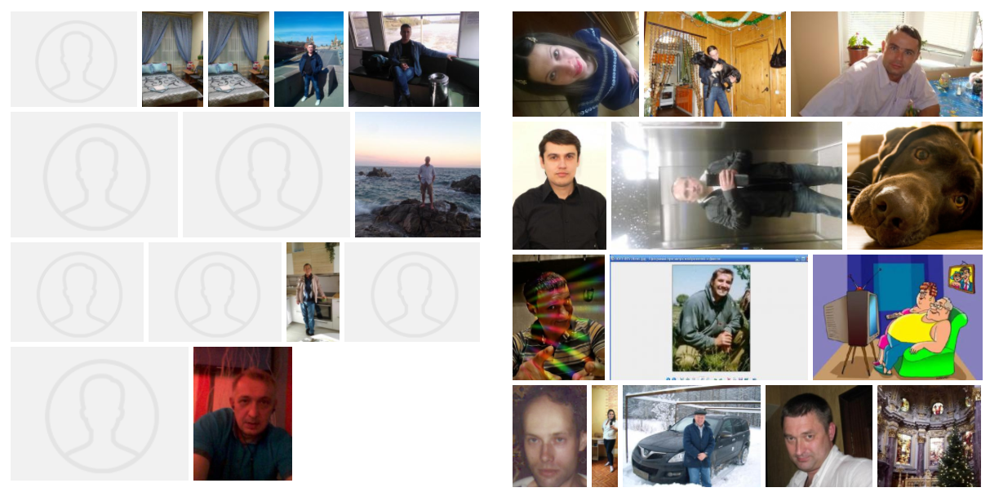
Другие сайты

Slide 8

А это мы

Slide 9
За 47 часов
Был создан лендинг для тестирования
Появились первые клиенты
Разработка продукта завершена на 95%

Slide 10


Alaska Room
vk.com/alaskaroom

